Slide 1

Informatīvs ziņojums par Ādažu novada ciemu attīstības plānu izstrādi
ĀDAŽU NOVADA PAŠVALDĪBA I Attīstības un projektu nodaļa I 19.03.2025.

Slide 2
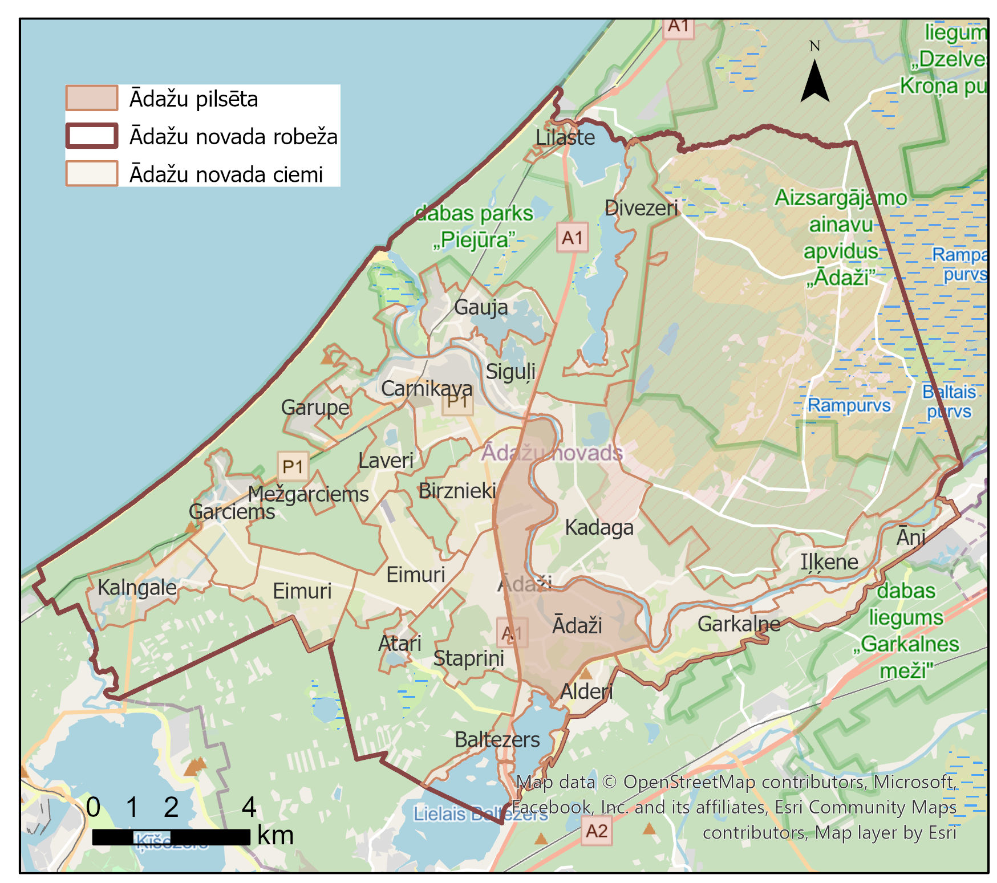
Ādažu novads
ĀDAŽU NOVADA PAŠVALDĪBA I Attīstības un projektu nodaļa I 19.03.2025.

Slide 3
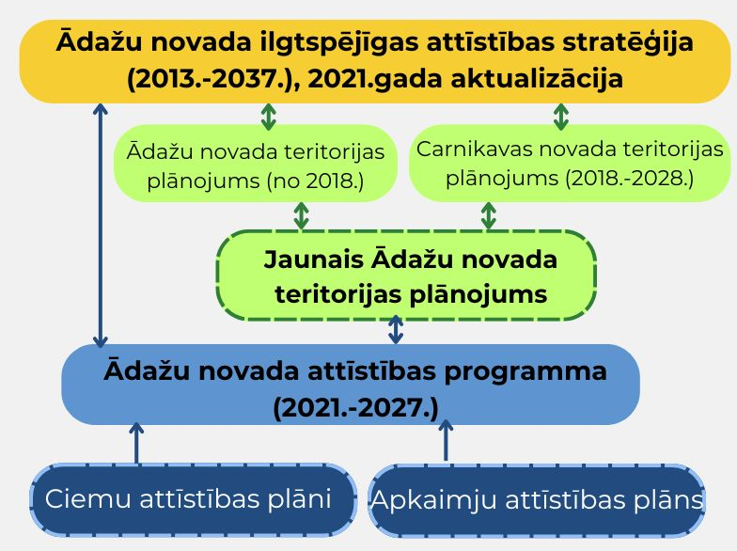
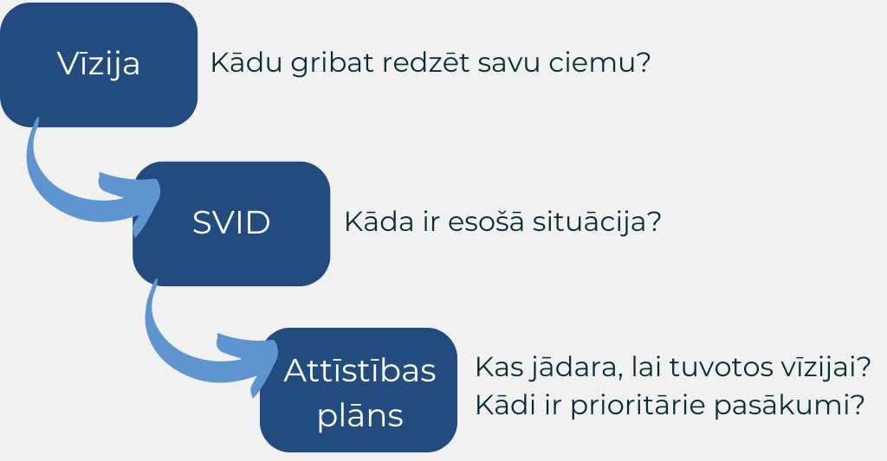

Pašvaldības plānošanas dokumenti
ĀDAŽU NOVADA PAŠVALDĪBA I Attīstības un projektu nodaļa I 19.03.2025.
Notes:
Uz 1 milj ERAF = 666 tk privātās investīcijas

Slide 4
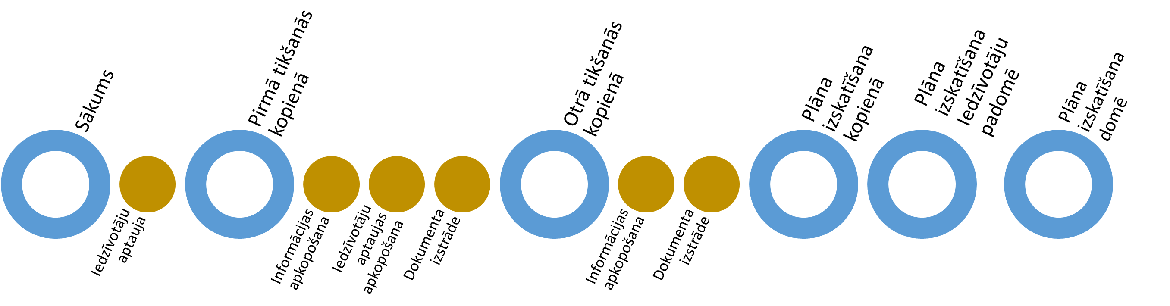

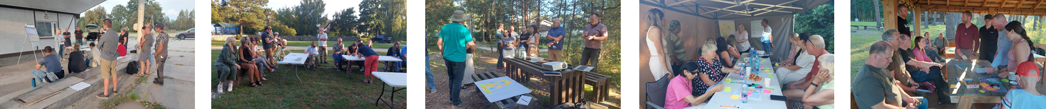
Plānotais laika plāns
ĀDAŽU NOVADA PAŠVALDĪBA I Attīstības un projektu nodaļa I 19.03.2025.

Slide 5
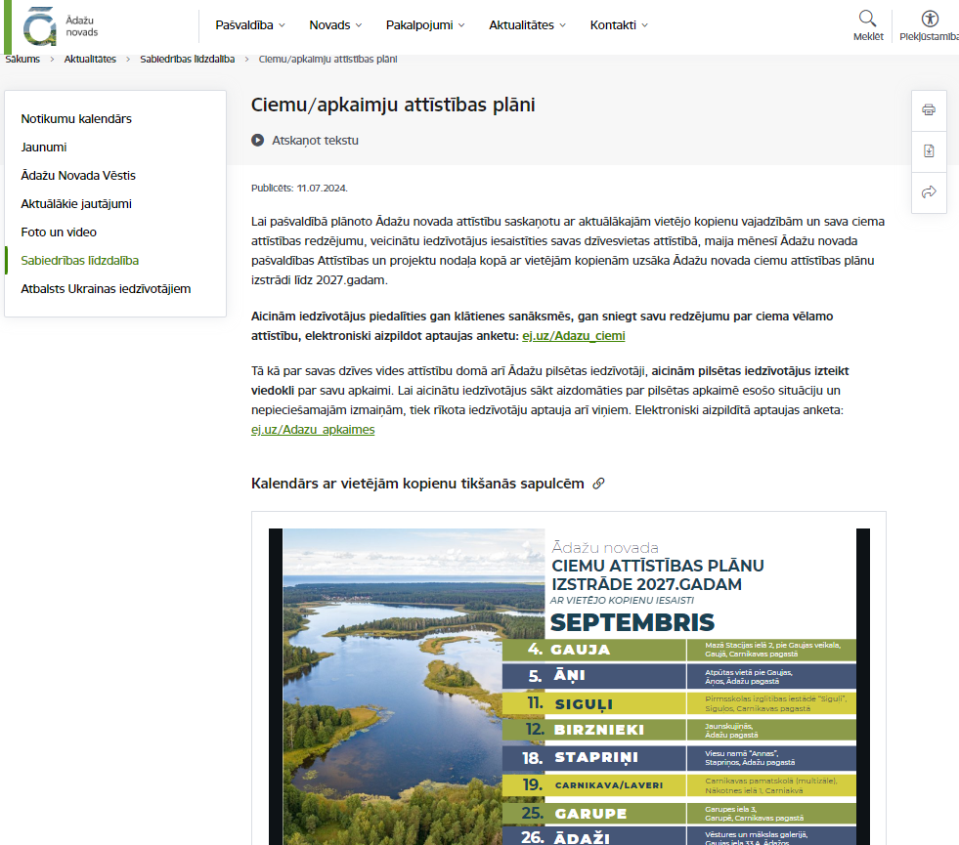
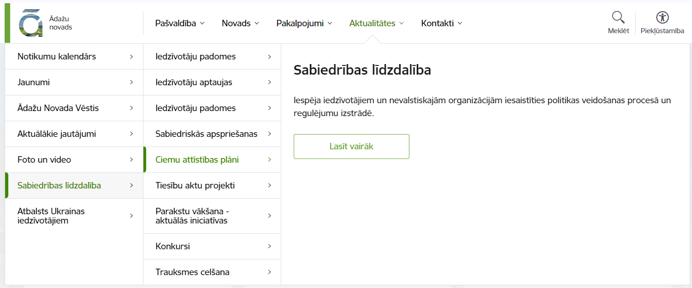
Kur var sekot līdzi aktualitātēm
https://www.adazunovads.lv/lv/ciemu-attistibas-plani
ĀDAŽU NOVADA PAŠVALDĪBA I Attīstības un projektu nodaļa I 19.03.2025.

Slide 6
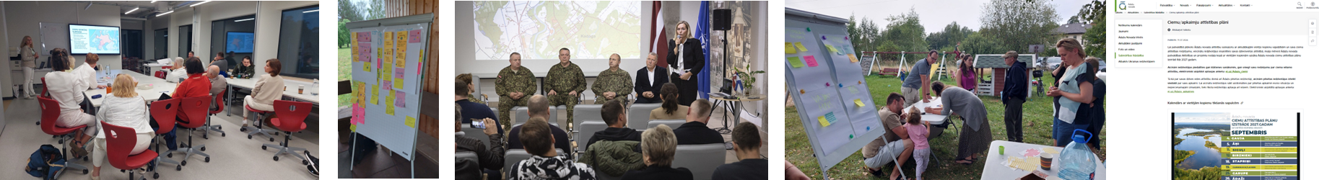
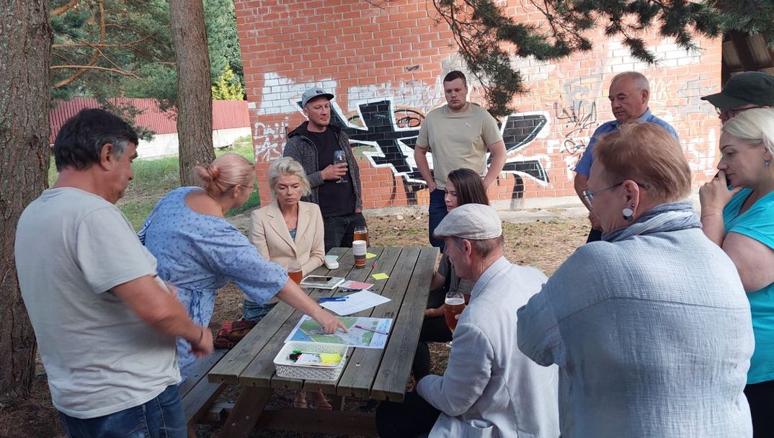
Ciemu / apkaimju attīstības plānu izstrādes līdzšinējais process
18 klātienes tikšanās, 1 - attālināta (ar Podnieku apkaimes iedzīvotājiem)
Tikšanās tika organizētas klātienē, tieši ciemos, vakarpusē
Tikai atsevišķos ciemos ir telpas, kur kopienas var sanākt kopā
Publicitātes aktivitātes (mājas lapā, FB, Watsap grupās, avīzē)
Ciemu attīstības plānu izstrādes jaunumiem pašvaldības mājas lapā izveidota atsevišķa sadaļa
Jaunu Watsap grupu veidošana ciemos, kur kopienas nav izveidojušās
Kopienu ekspertes loma
ĀDAŽU NOVADA PAŠVALDĪBA I Attīstības un projektu nodaļa I 19.03.2025.

Slide 7
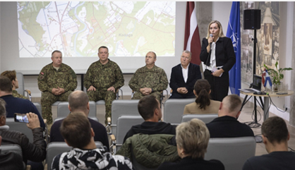
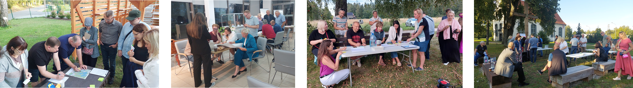
Ciemu / apkaimju attīstības plānu izstrādes līdzšinējais process
Iedzīvotāju aptaujas (līdz 19.11.2024. ciemu aptaujā piedalījās 333 iedzīvotāji, Ādažu pilsētas aptaujā – 105).
Sabiedrība mazos ciemos ir aktīva, vēlas iesaistīties sava ciema attīstībā. Sabiedrība pilsētā un lielajos ciemos ir mazaktīva
Ciemu attīstības plānu izstrādes sanāksmēs organizēja Attīstības un plānošanas nodaļa, bet sanāksmēs ar informāciju dalījās arī citas struktūrvienības un uzņēmumi, pašvaldības aģentūra, vadība
Iespēja iedzīvotājiem uzzināt par aktuālākajiem jautājumiem, kas attiecas uz viņu ciemu
Paralēli ciemu attīstības plāniem uzsākta pilsētas apkaimju plānošana
ĀDAŽU NOVADA PAŠVALDĪBA I Attīstības un projektu nodaļa I 19.03.2025.

Slide 8
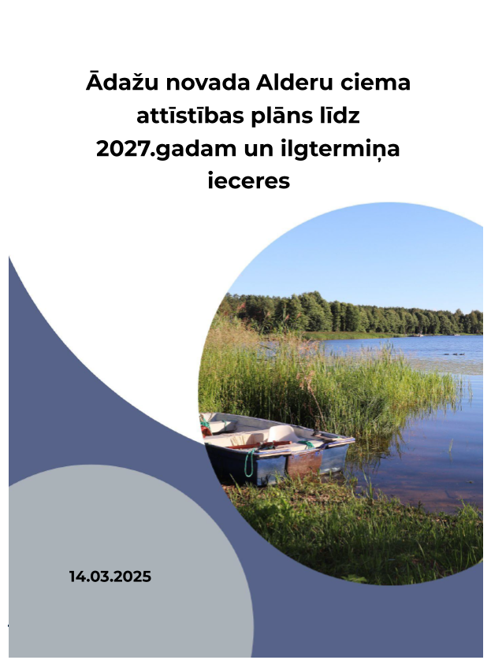
Ciemu / apkaimju attīstības plānu izstrādes līdzšinējais process
Dokumenta nosaukums «Ādažu novada X ciema attīstības plāns līdz 2027. gadam un ilgtermiņa ieceres»
Izstrādāti 19 ciemu attīstības plānu pirmie uzmetumi (visiem ciemiem, izņemot Mežgarciemu; Eimuru ciemiem tika izstrādāts kopīgs plāns)
Dokumenta struktūra:
  Kopsavilkums
  Ievads
  Ciema esošās situācijas raksturojums
  Ciema SVID
  Ciema attīstības vīzija un prioritātes
  Rīcības un investīciju plāns
  Uzraudzības un novērtēšanas sistēma
  Pielikumi
ĀDAŽU NOVADA PAŠVALDĪBA I Attīstības un projektu nodaļa I 19.03.2025.

Slide 9
Priekšlikums
Pieņemt informāciju zināšanai
Publicēt izstrādāto ciemu attīstības plānu pirmos uzmetumus pašvaldības tīmekļa vietnē, sadaļā Aktualitātes / Sabiedrības līdzdalība / Ciemu attīstības plāni
Nosūtīt izstrādāto ciemu attīstības plānu pirmos uzmetumus kopienu pārstāvjiem un iedzīvotāju padomēm
Turpināt darbu pie ciemu attīstības plānu izstrādes, t.sk., organizēt nākamās sanāksmes ar iedzīvotājiem
ĀDAŽU NOVADA PAŠVALDĪBA I Attīstības un projektu nodaļa I 19.03.2025.

Slide 10
Paldies par uzmanību!
ĀDAŽU NOVADA PAŠVALDĪBA I Attīstības un projektu nodaļa I 19.03.2025.

